Slide 1
§1. Числовые неравенства

Slide 2
Сравните числа (устно)
$$>$$
$$<$$
$$1) −3,001 −3,01$$
$$4) \sqrt{3} 2,1$$
$$2) − \frac{1}{3} − \frac{1}{5}$$
$$>$$
$$<$$
$$5) \sqrt{2} π$$
$$3) {\left(− \frac{1}{4}\right)}^{4} {\left(\frac{1}{7}\right)}^{4}$$
$$6) {\left( \frac{1}{5}\right)}^{−3} {\left(\sqrt{5}\right)}^{4}$$
$$>$$
$$>$$

Slide 3
Раскройте скобки
$$1) {\left(a−5\right)}^{2}=$$
$$a−10a+5$$
$$2a−10a+10$$
$$a^{2}−5a+5$$
$$a^{2}−10a+5$$
$$a^{2}−10a+25$$
$$a^{2}−10a−25$$

Slide 4
Раскройте скобки
$$1) {\left(a+5\right)}^{2}=$$
$$a+10a+5$$
$$2a+10a+10$$
$$a^{2}+5a+5$$
$$a^{2}+10a+25$$
$$a^{2}+10a+5$$
$$a^{2}+5a+25$$

Slide 5
Раскройте скобки
$$1) {\left(x+2\right)}^{2}=$$
$$x+2x+4$$
$$x+2x−4$$
$$x^{2}+4x+4$$
$$x^{2}+4$$
$$x^{2}−4$$
$$x^{2}+4x+2$$

Slide 6
Раскройте скобки
$$1) {\left(x−2\right)}^{2}=$$
$$x+2x−4$$
$$x+2x+4$$
$$x^{2}+4x+4$$
$$x^{2}−4$$
$$x^{2}+4$$
$$x^{2}−4x+4$$

Slide 7
Что больше?
Площадь спортзала или классной комнаты?
Расстояние от Москвы до Питера или расстояние от Москвы до Нарткалы?
Масса кирпича или масса спичечной коробки?
Килограмм железа или килограмм ваты?
Результаты таких сравнений можно записывать в виде числовых неравенств, используя знаки сравнения

Slide 8
Определение
Число $a$ считают больше числа $b$, если разность $a−b$ является положительным числом.
Число $a$ считают меньше числа $b$, если разность $a−b$ является отрицательным числом.
$$Как сравнить \frac{2}{2+\sqrt{3}} и 2−\sqrt{3 } ?$$

Slide 9
$$Рассмотрим разность выражений$$
$$\frac{2}{2+\sqrt{3}} −(2−\sqrt{3 }) =$$
$$2+\sqrt{3}$$
$$\frac{2−\left(2−\sqrt{3}\right)\left(2+\sqrt{3 }\right)}{2+\sqrt{3}} =$$
$$\frac{2−\left(4−3\right)}{2+\sqrt{3}} =$$
$$=\frac{2−1}{2+\sqrt{3}} =$$
$$\frac{1}{2+\sqrt{3}}$$
$$>0$$
$$тогда \frac{2}{2+\sqrt{3}} >2−\sqrt{3 }$$

Slide 10
Заметим, что
для любых чисел $a$и $b$ справедливо одно и только одно из таких сообщений:
$$a>b$$
$$a<b$$
$$a=b$$
$$b a$$
$$a b$$
$$b$$
$$a$$

Slide 11
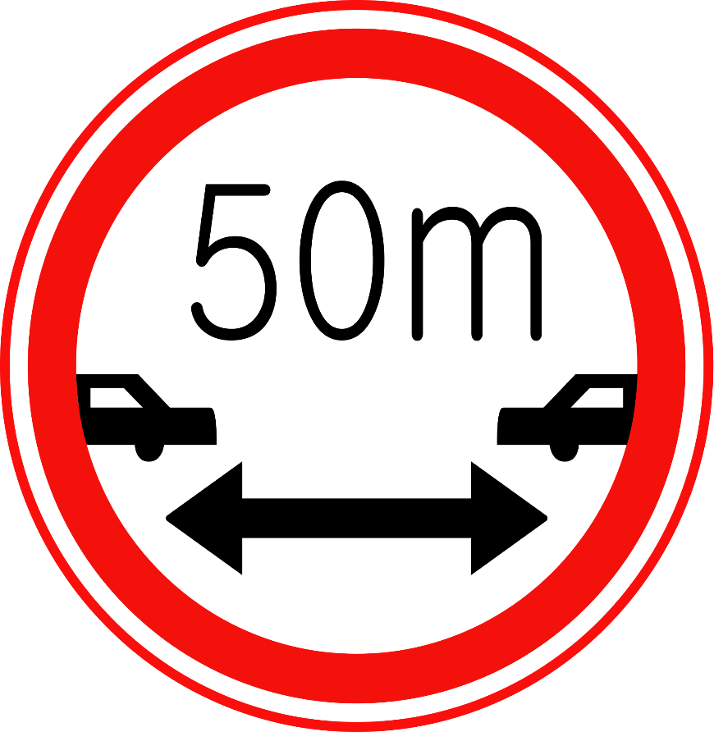
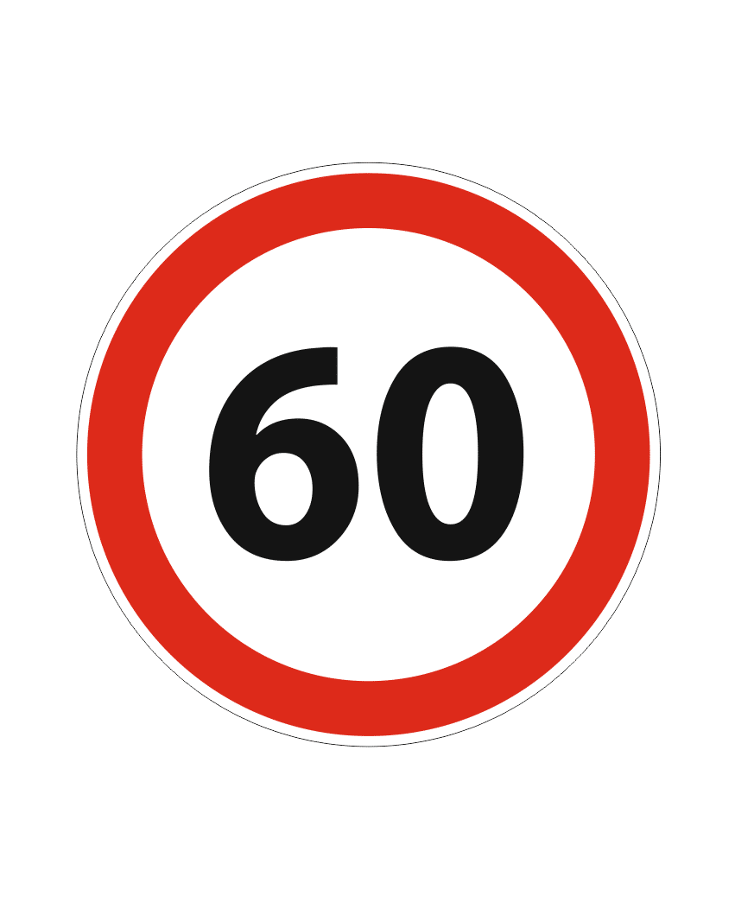
Что означают знаки?
$$≥−\text{"не меньше}" или "больше или равно"$$
$$≤−\text{"не больше или }меньше или равно"$$

Slide 12
$$7≤7$$
$$7≤2$$
- неверно
$$2≤15$$
верны
$$−3≥−5$$
$$>$$
$$<$$
$$≥$$
$$≤$$
Строгие
неравенства
Нестрогие
неравенства

Slide 13
Пример 1
Докажите, что при любых значениях $a$ верно неравенство
$$\left(a+1\right)\left(a+2\right)>a\left(a+3\right)$$
$$\left(a+1\right)\left(a+2\right) будет больше, чем a\left(a+3\right), если их разность положительна$$
$$\left(a+1\right)\left(a+2\right)−a\left(a+3\right)=$$
$$a^{2}$$
$$+2a$$
$$+a$$
$$+2$$
$${−a}^{2}$$
$$−3a=$$
$$2>0$$
$$\left(a+1\right)\left(a+2\right)>a\left(a+3\right) −доказано неравенство$$

Slide 14
Пример 2
Докажите, что при любых значениях $a$ верно неравенство
$${\left(a−3\right)}^{2}<2a^{2}−6a+10$$
$${\left(a−3\right)}^{2} будет меньше, чем a^{2}−6a+10, если их разность отрицательна$$
$${\left(a−3\right)}^{2}−\left(2a^{2}−6a+10\right)=$$
$$a^{2}−6a+9−2a^{2}+6a−10=$$
$$=−a^{2}$$
$$−1$$
$$=−{(a}^{2}+1)$$
$$<0$$
$$∀a$$

Slide 15
Пример 3
$$\frac{a+b}{2}≥\sqrt{ab}$$
Докажите неравенство , где $a≥0, b≥0$
$$Рассмотрим разность левой и правой часстей данного неравенства$$
2
$$\frac{a+b}{2}−\sqrt{ab}=$$
$$\frac{a+b−2\sqrt{ab}}{2}=$$
$$\frac{{\left(\sqrt{a}\right)}^{2}−2\sqrt{ab}+{\left(\sqrt{b}\right)}^{2}}{2}=$$
$$\frac{{\left(a−b\right)}^{2}}{2}$$
$$≥0$$
$$Следовательно, доказываемое неравенство верно$$
$$\sqrt{ab} называют средним геометрическим чисел a и b$$
Итак, мы доказали, что среднее арифметическое двух неотрицательных чисел не меньше их среднего геометрического.

Slide 16
Пример 4
Докажите, что при любых значениях $a и b$
$$a^{2}−ab+b^{2}≥0$$
$$Имеем:$$
$${\left(a−\frac{1}{2}b\right)}^{2}+\frac{3}{4}b^{2}$$
$$a^{2}−2∙a∙\frac{1}{2}b+{\frac{1}{4}b}^{2}−\frac{1}{4}b^{2}+b^{2}=$$
$$a^{2}−ab+b^{2}=$$
$≥$0
$≥$0
$≥$0
$${Следовательно, a}^{2}−ab+b^{2}≥0 ∀ a и b$$

Slide 17
1
В каком случае число $a$ считают больше числа $b$?
2
В каком случае число $a$ считают меньше числа $b$?
3
Как расположена на координатной прямой точка, изображающая
число $a$ , относительно точки, изображающей число $b$, если $a>b$?
4
Какой символ используют для выражения «не больше» и как этот
cимвол читают?
5
Какой символ используют для выражения «не меньше» и как этот
cимвол читают?
6
В каком случае верно неравенство $a≤b$?
7
В каком случае верно неравенство $a≤b$?
8
Какие знаки называют знаками строгого и нестрогого
неравенства?

